Slide 1
Формирование коммуникативных навыков у детей с ЗПР посредством театрализованной деятельности
Воспитатель Муниципального бюджетного дошкольного образовательного учреждения «Детский сад компенсирующего вида №34» городского округа Кинешма Ивановской области
Зайцева Юлия Владимировна

Slide 2
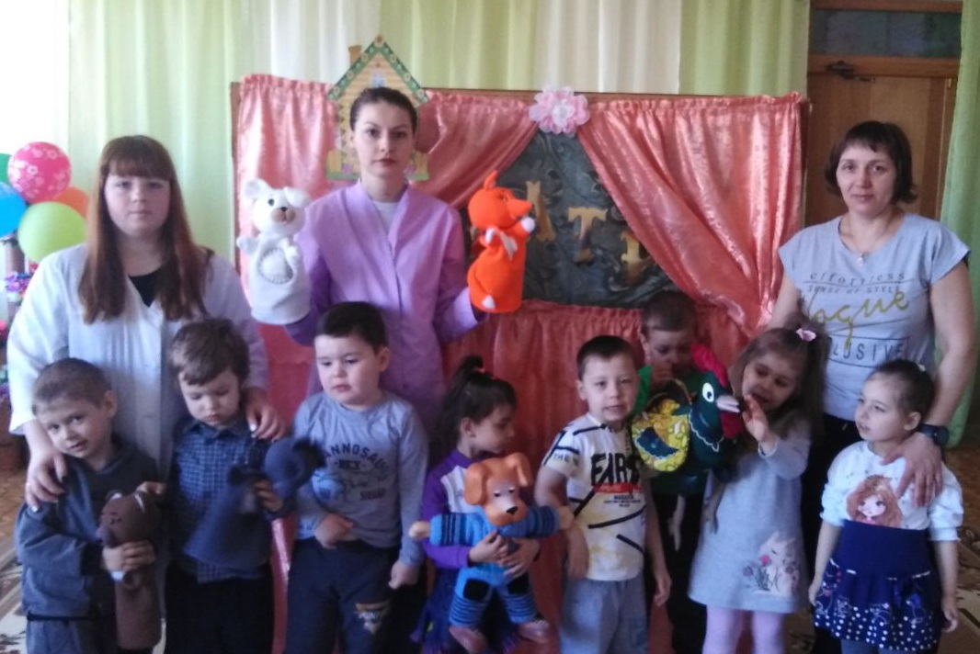
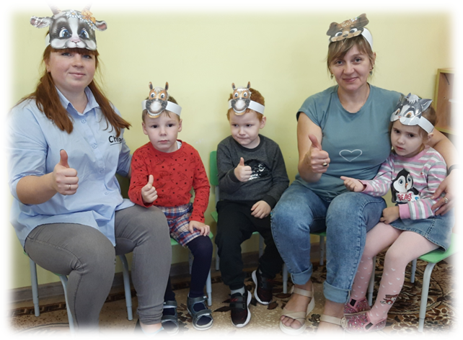
Формирование коммуникативных навыков
у детей с ЗПР посредством театрализованной деятельности

Slide 3
Театрализованная деятельность направлена на решение множества задач:
облегчение адаптации детей к детскому саду,
развитие эмоциональной сферы,
-реализация творческих возможностей детей,
-речевое развитие,
-формирование умения взаимодействия с детьми и взрослыми в соответствии с социальными нормами.

Slide 4
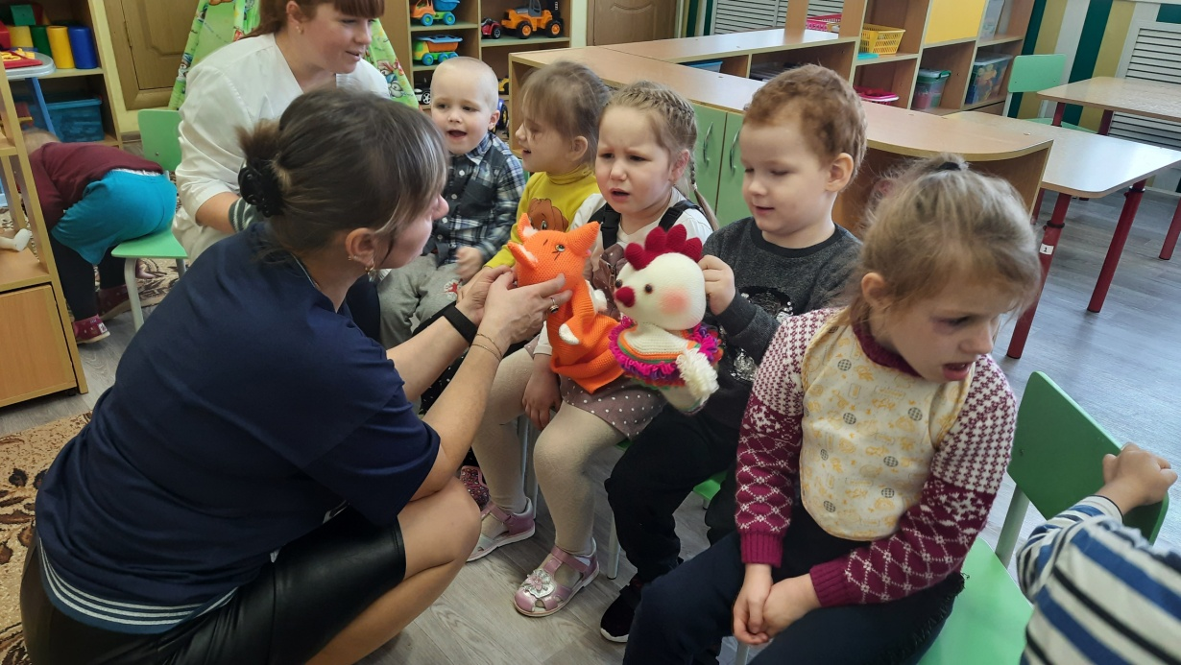
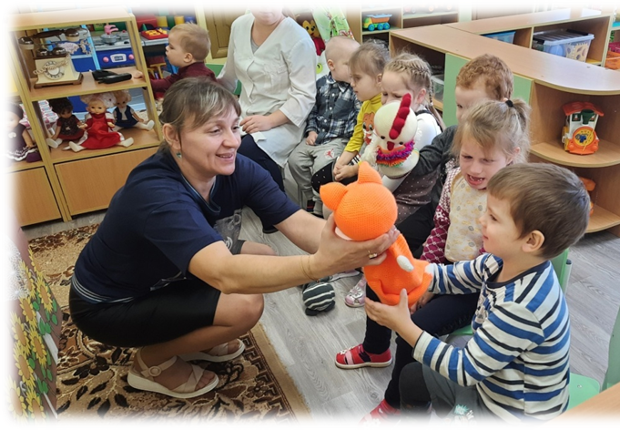
Театрализованная деятельность способна облегчить адаптацию ребёнка к детскому саду

Slide 5
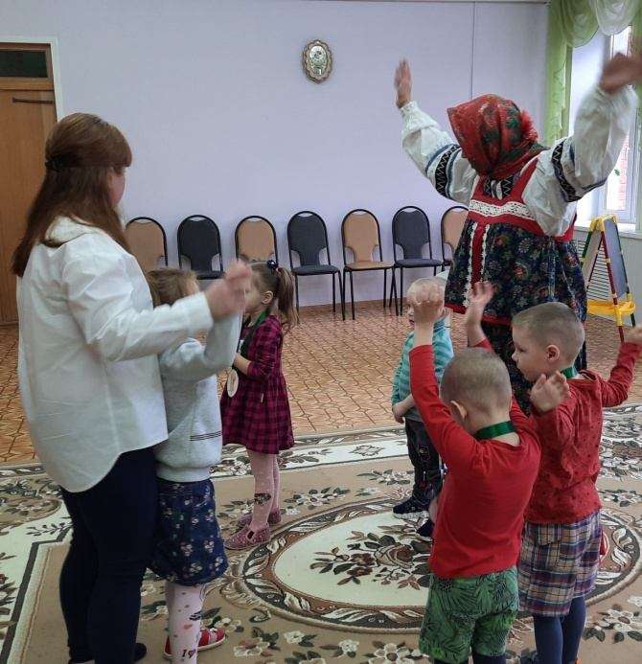
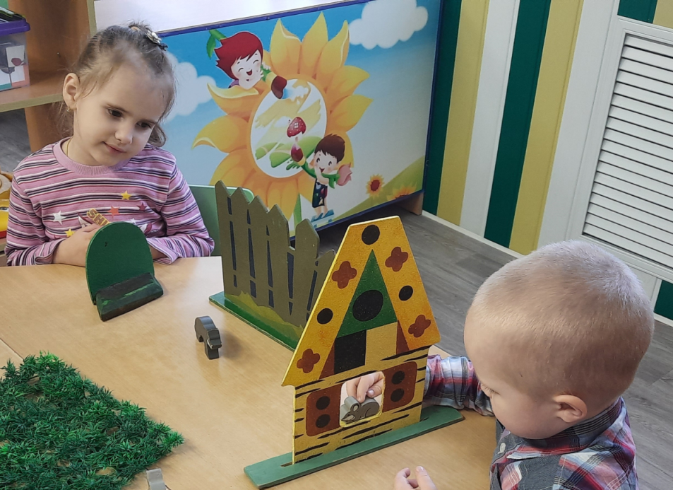
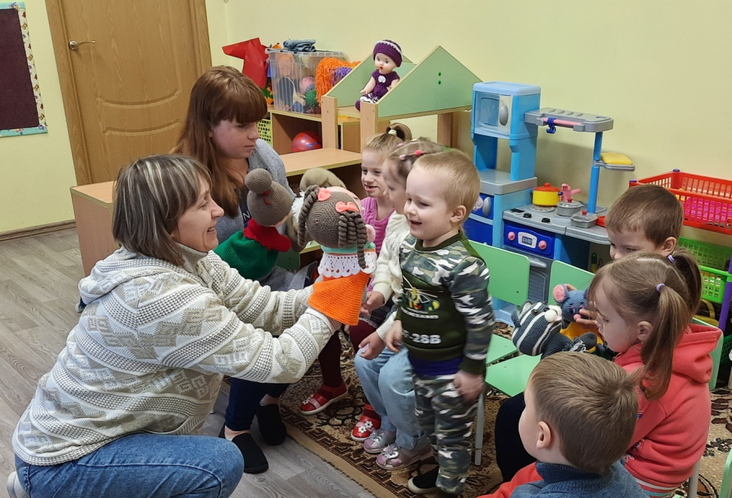
Театрализованная деятельность помогает сформировать эмоциональную отзывчивость, учит выражать чувства, проявлять сочувствие

Slide 6
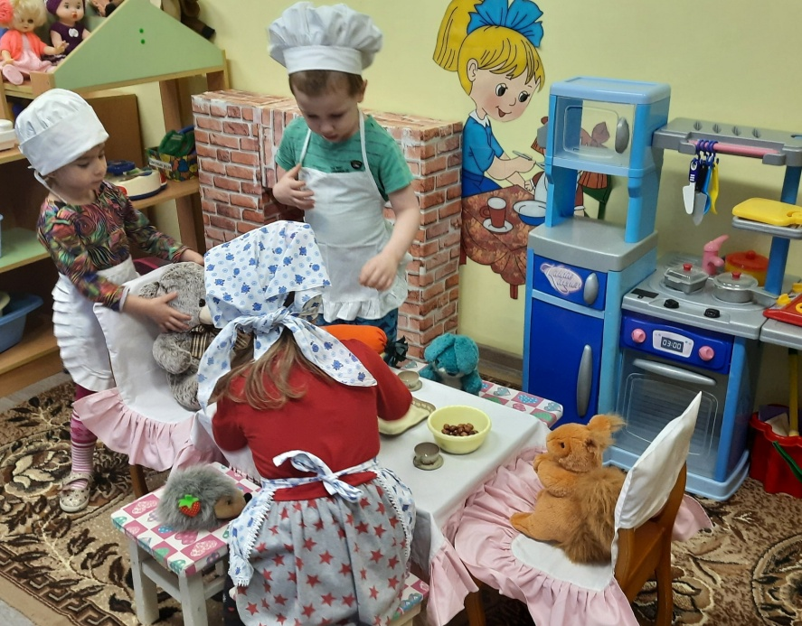
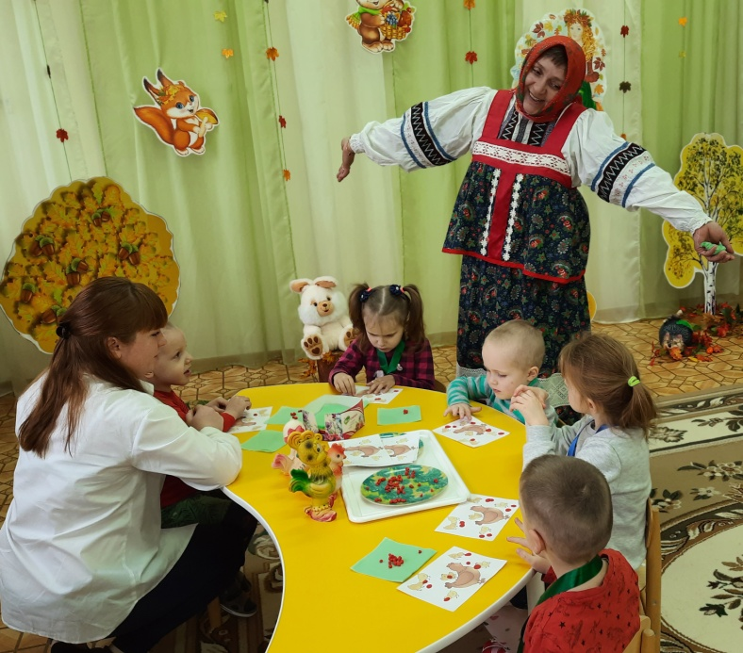
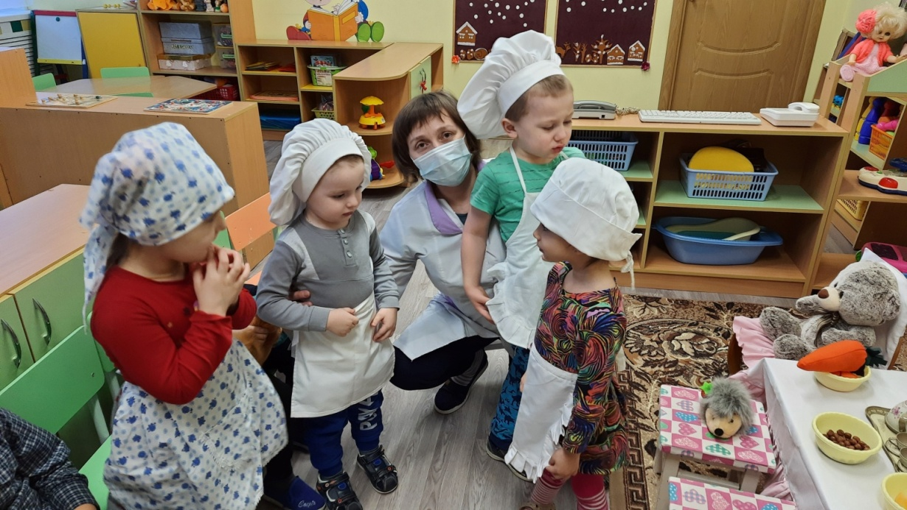
На базе театрализованной деятельности развиваются творческие возможности детей

Slide 7
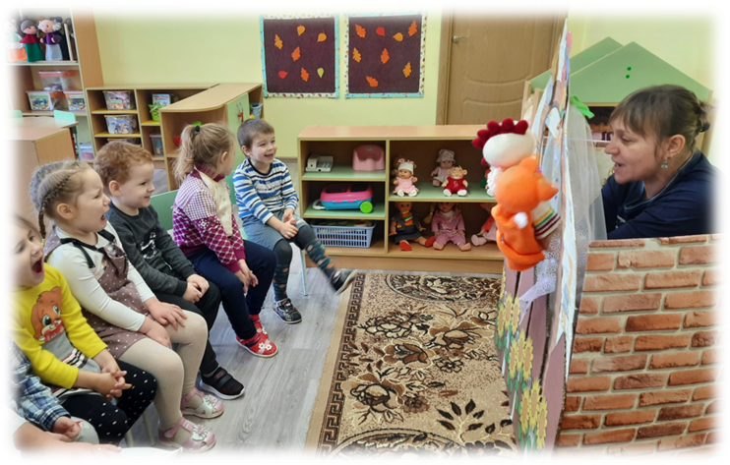
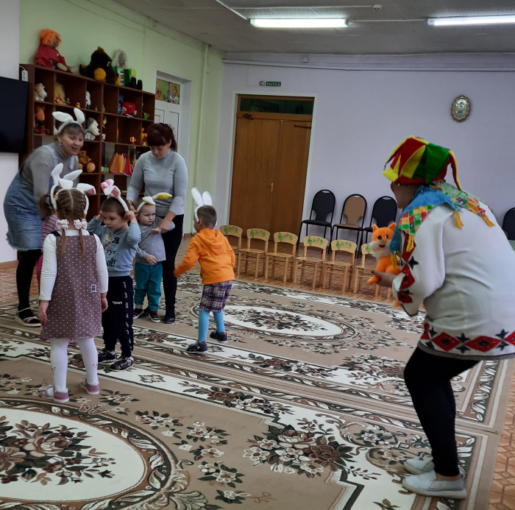
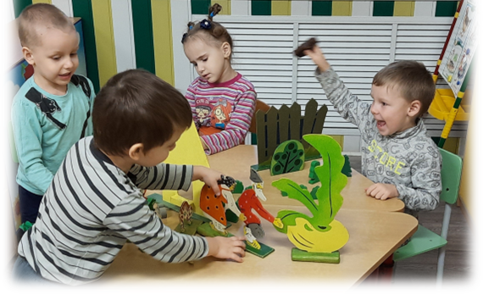
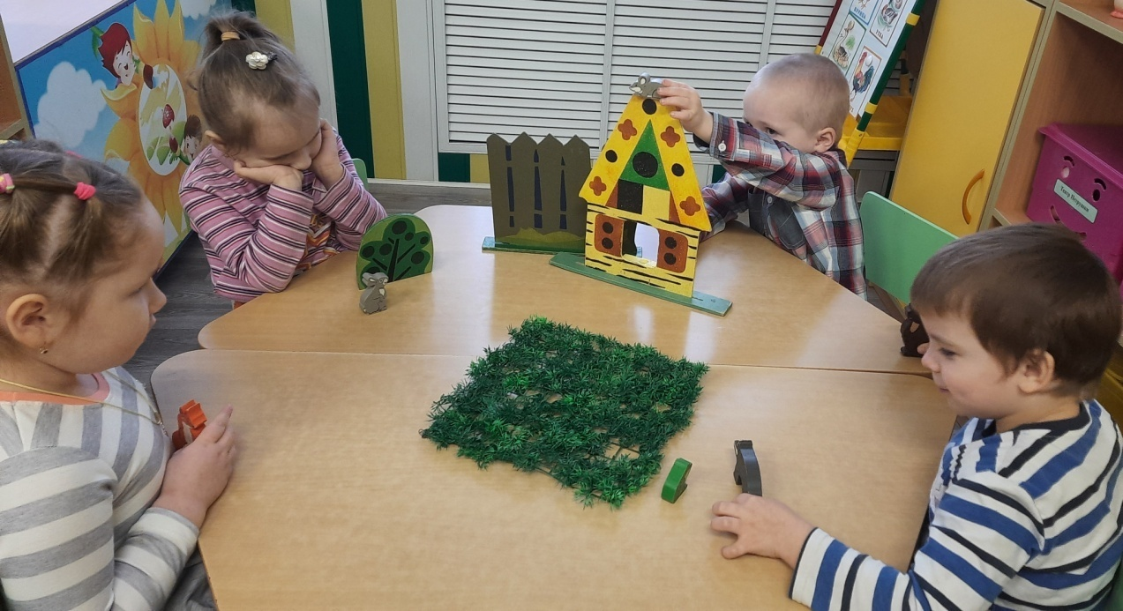
Театрализованная деятельность позволяет отработать различные речевые модели

Slide 8
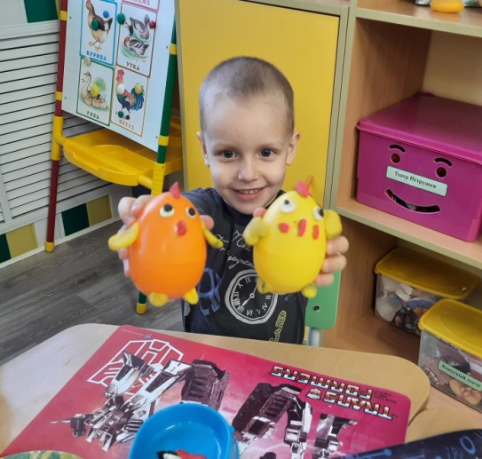
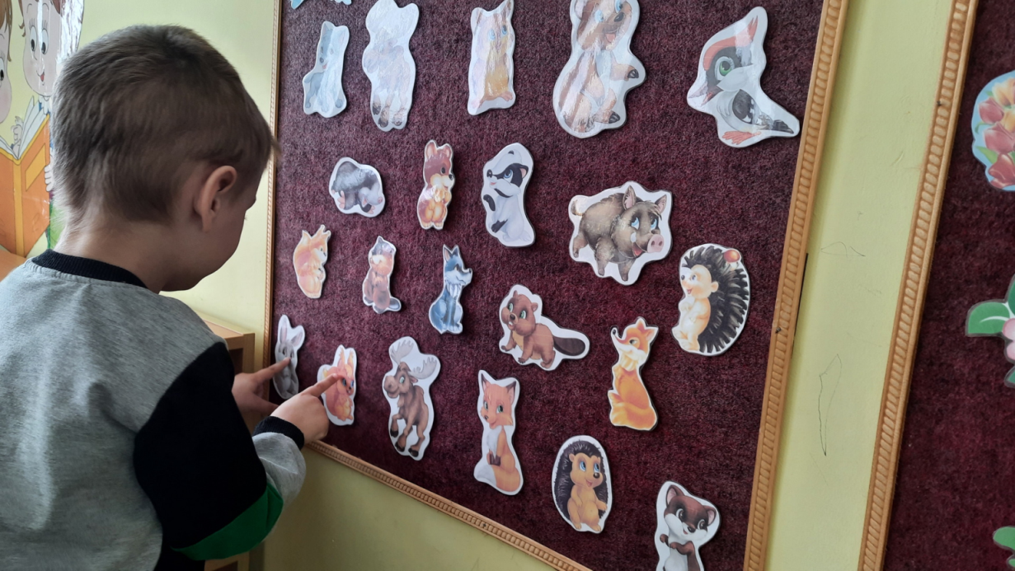
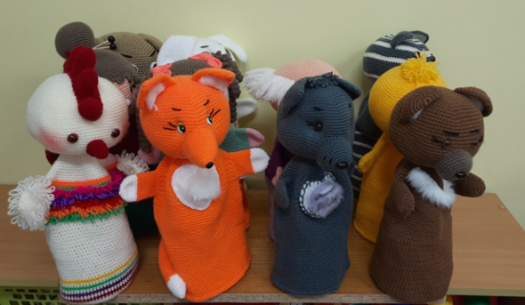
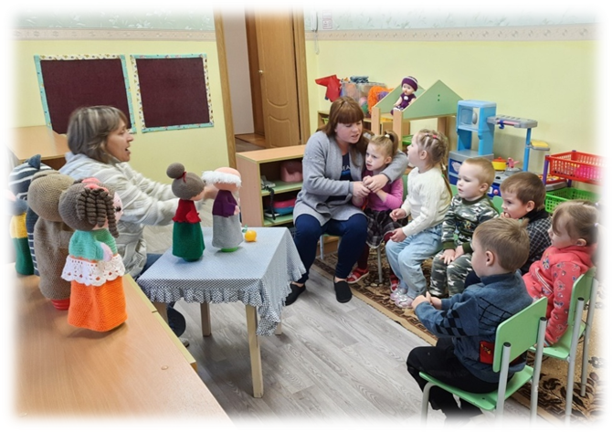
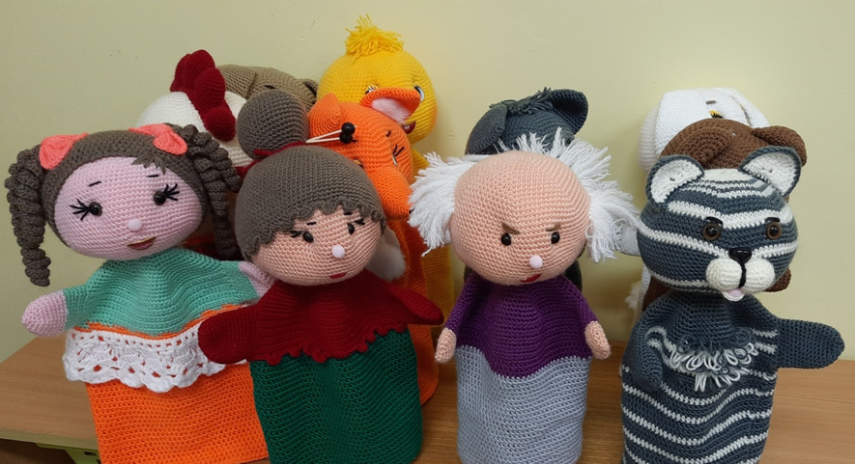
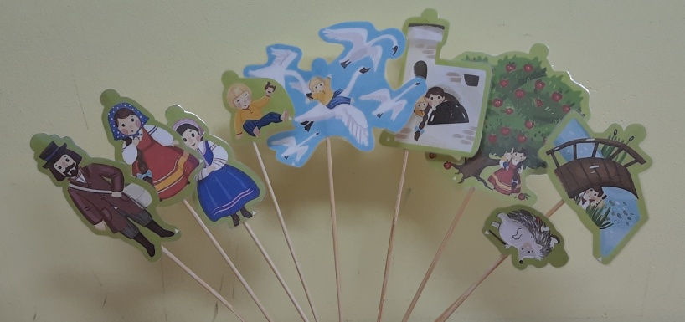
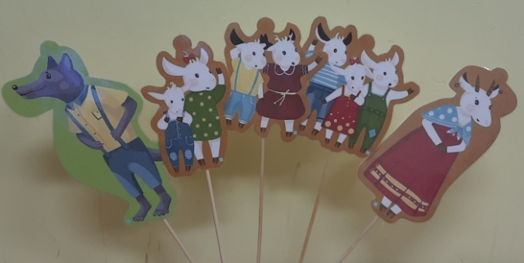
Создание предметно-развивающей среды для театрализованной деятельности

Slide 9
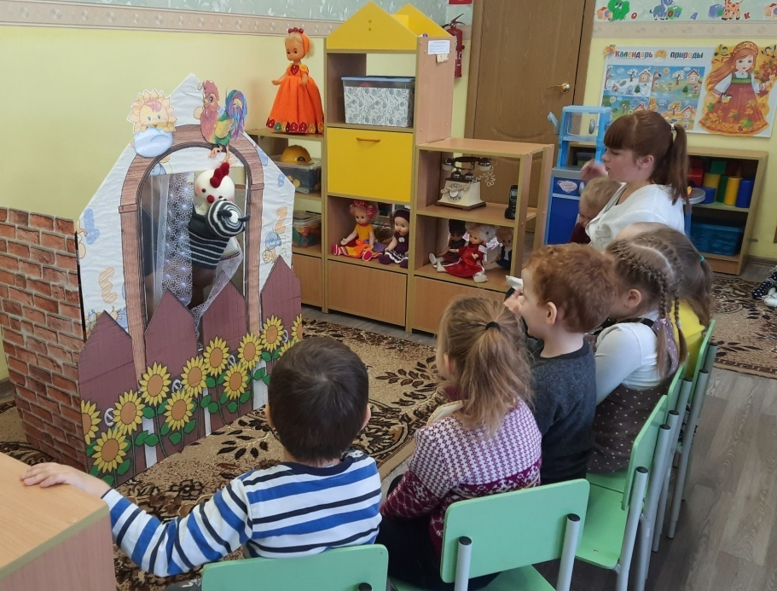
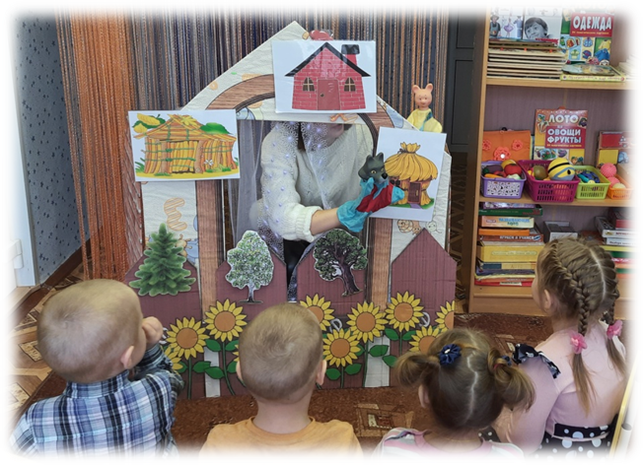
В процессе театрализованной деятельности у детей с ЗПР:
Расширяются и углубляются знания детей об окружающем мире.
Развиваются психические процессы: внимание, память, восприятие, воображение.
Активизируется и совершенствуется словарный запас.
Совершенствуются моторика, координация, целенаправленность движений.
Развивается эмоционально-волевая сфера, дети знакомятся с чувствами, настроением героев, осваивают способы их внешнего выражения.
Происходит коррекция поведения.
Формируется опыт нравственного поведения.
Стимулируется развитие творческой активности.

Slide 10
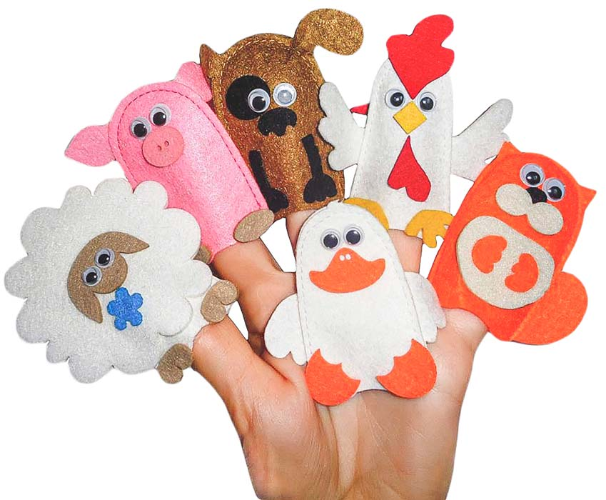
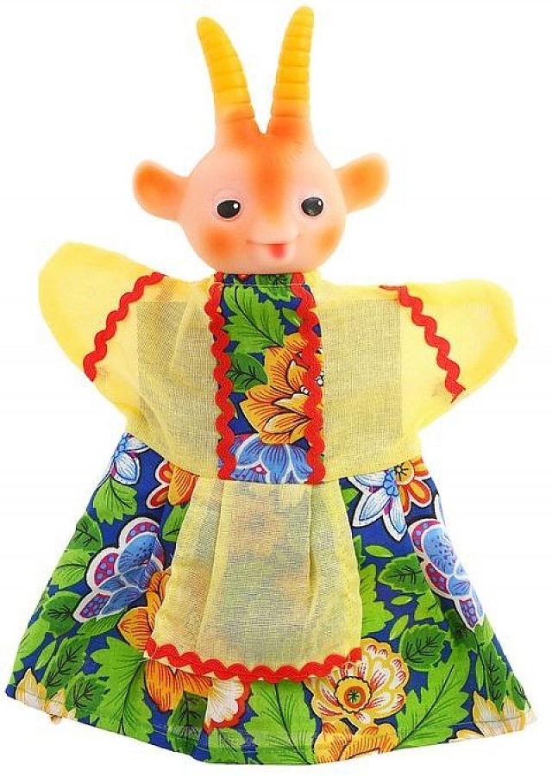
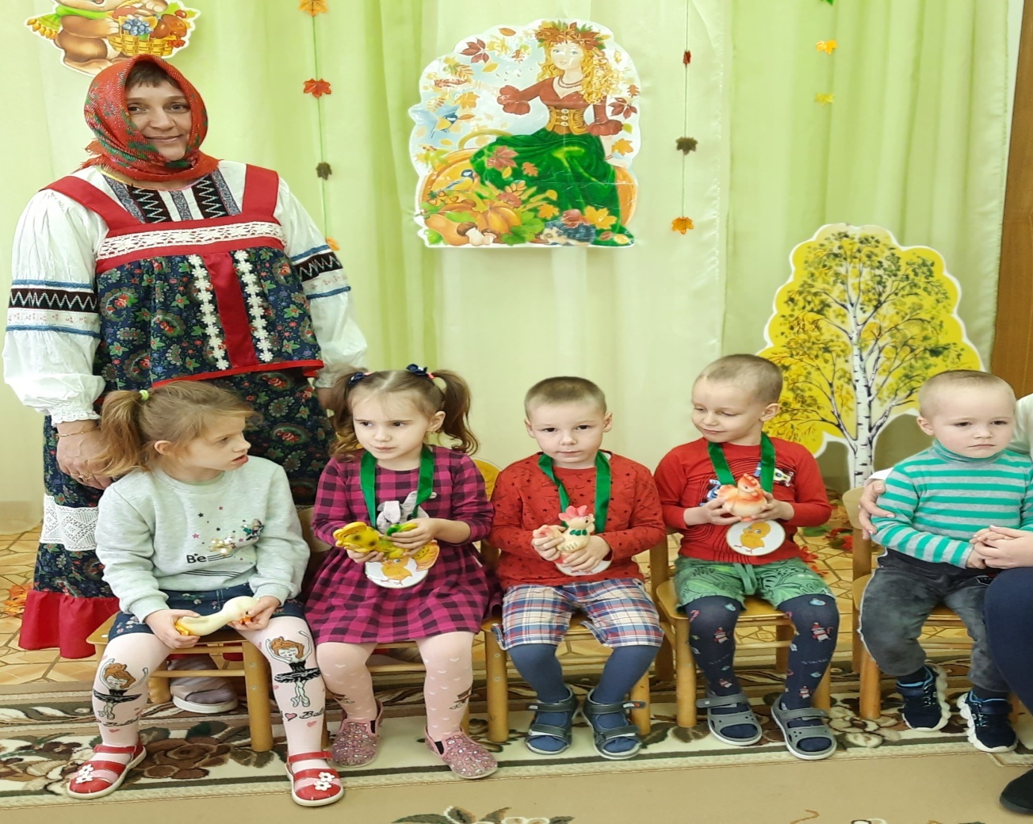
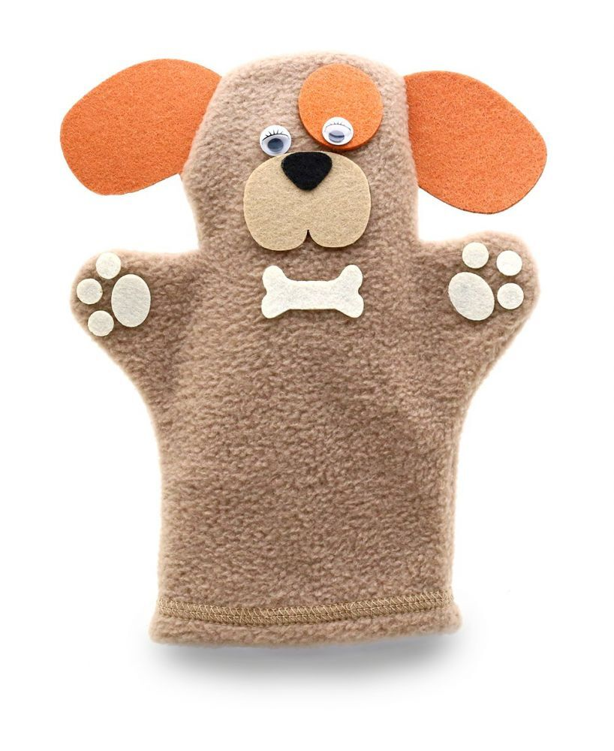
Спасибо за внимание!

